Slide 1
Архитектура и программирование DSP-процессоров
Примеры приложений и базовые алгоритмы ЦОС. Форматы данных
Обобщенная архитектура DSP-процессоров. Основные элементы архитектуры процессоров ADSP-21x60
Обзор аппаратных средств ЦОС. Альтернативные средства ЦОС. Тенденции рынка DSP-процессоров
Этапы и средства разработки ПО для DSP-процессоров
Базовые подходы к программной реализации алгоритмов ЦОС на DSP
Хусаинов Наиль Шавкятович
к.т.н., доцент кафедры МОП ЭВМ ТРТУ
KhussainovNSh@mopevm.tsure.ru

Slide 2
3. Обзор аппаратных средств ЦОС. Альтернативные средства ЦОС. Тенденции рынка DSP-процессоров
3.1. Классификация устройств ЦОС
3.2. Тенденции развития рынка устройств ЦОС
3.3. Основные разработчики DSP-процессоров. Линейки DSP-процессоров Texas Instruments и Analog Devices

Slide 3
Процессоры для встраиваемых систем
Условная классификация по типу архитектуры и решаемым задачам*:
специализированные процессоры (процессоры ЦОС, сетевые процессоры, процессоры/контроллеры для мобильных устройств)
процессоры «общего» назначения (традиционные процессоры, используемые во встраиваемых системах)
* Граница между процессорами условна

Slide 4
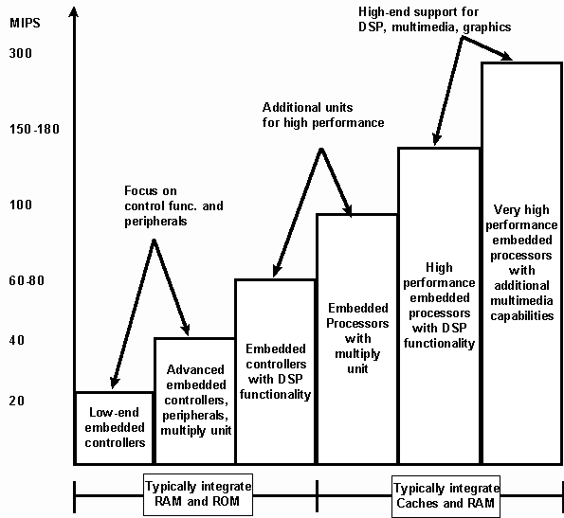
Процессоры для встраиваемых систем

Slide 5
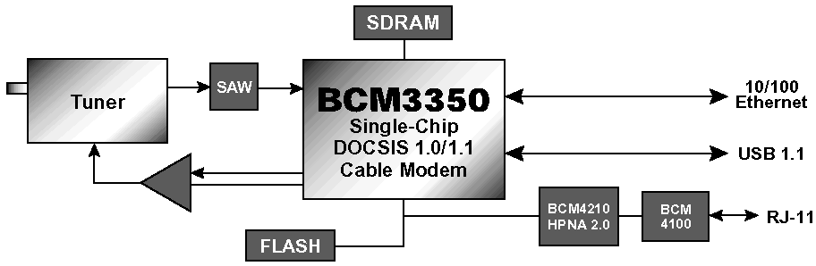
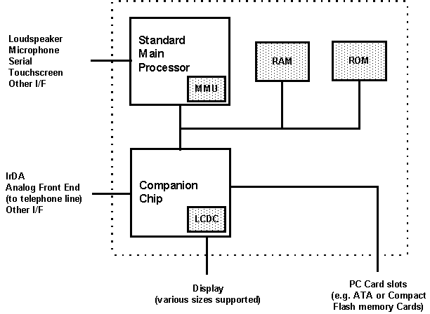
Подходы к интеграции периферии с процессором
Базовое процессорное ядро, на основе которого создаются несколько моделей процессоров с различными наборами периферии (под различные типовые приложения)
Пример: Broadcom BCM3350 – готовое решение для кабельного модема
«Типовой» процессор используется с процессором-компаньоном (чипсет), отвечающим за решение специфических задач
Пример архитектуры «наладонника» на базе чипсета с основным процессором (управление, вычисления), и «компаньоном» (взаимодействие с LCD, IR, Touchsrceen)

Slide 6
3.1. Классификация устройств ЦОС
1. Специализированные БИС и СБИС (ASIC или FASIC)
2. Устройства на базе программируемых ПЛИС (FPGA)
3. IP-блоки
4. MPU/Media-процессоры
5. Микроконтроллеры (MCU)
6. DSP-процессоры
7. RISC-процессоры общего назначения с аппаратными модулями обработки сигналов (Intel: MMX, Motorola G4: AltiVec)

Slide 7
3.2. Тенденции развития рынка устройств ЦОС
Рост рынка устройств ЦОС – 20-30% в год
а) Устройства ЦОС б) Программируемые DSP-процессоры

Slide 8
3.2. Тенденции развития рынка устройств ЦОС
Способы распространения DSP-процессоров
- IP-ядра (IP-core), включающие вычислительные блоки, генераторы адресов данных и программный секвенсор (обычно в виде схем)
- готовые процессоры
-готовые решения и платы с одним или несколькими DSP, памятью, портами расширения с возможностью подключения к ЭВМ (board level)

Slide 9
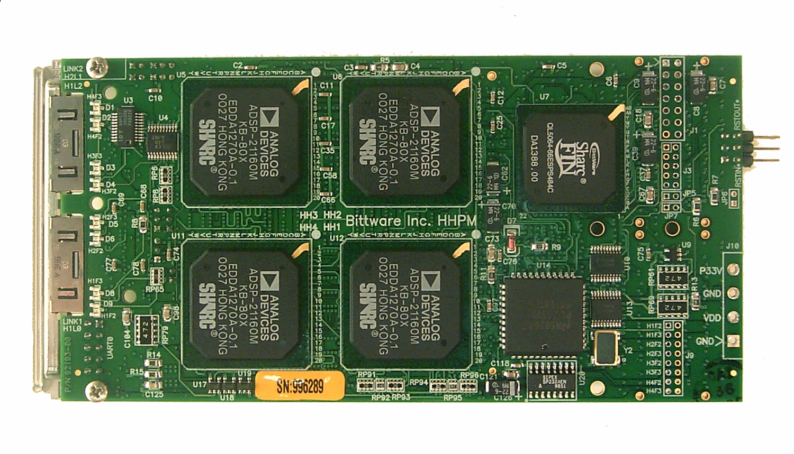
3.2. Тенденции развития рынка устройств ЦОС
Пример решения от Third Party Developers
Hummerhead 56U-VME (Bittware Inc.)
8 x SHARC ADSP-21160 80 МГц (2 кластера по 4 DSP), VME, 3840 MFLOPS, 512 Мб SDRAM, 4Мб FLASH, 16 линк-портов 80 Мбит/с, 2 последовательных порта по 40 Мбит/с

Slide 10
3.2. Тенденции развития рынка устройств ЦОС
гибриды MCU/DSP (ADI Blackfin, TMS320C2000);
медийные/сигнальные расширения системы команд (MMX, SSE,...);
обеспечение наилучшего соотношения между производительностью, энергопотреблением и стоимостью – пока у DSP-процессоров;
развитие средств разработки и портирования ПО для DSP-процессоров, в том числе различных семейств

Slide 11
3.3. Основные разработчики DSP-процессоров
Компании-лидеры Company Name Доля рынка DSP (2006)
1 Texas Instruments 54,3%
2 Freescale Semiconductor 14,1%
3 Analog Devices 8,0%
4 Philips Semiconductors 7,5%
5 Agere Systems 7,3%
6 Toshiba 4,9%
7 DSP Group 2,2%
8 NEC Electronics 0,6%
9 Fujitsu 0,4%
10 Intersil 0,3%
Other Companies 0,5%

